Slide 1
Buchara
Patrícia Hatalová, 2.C

Slide 2
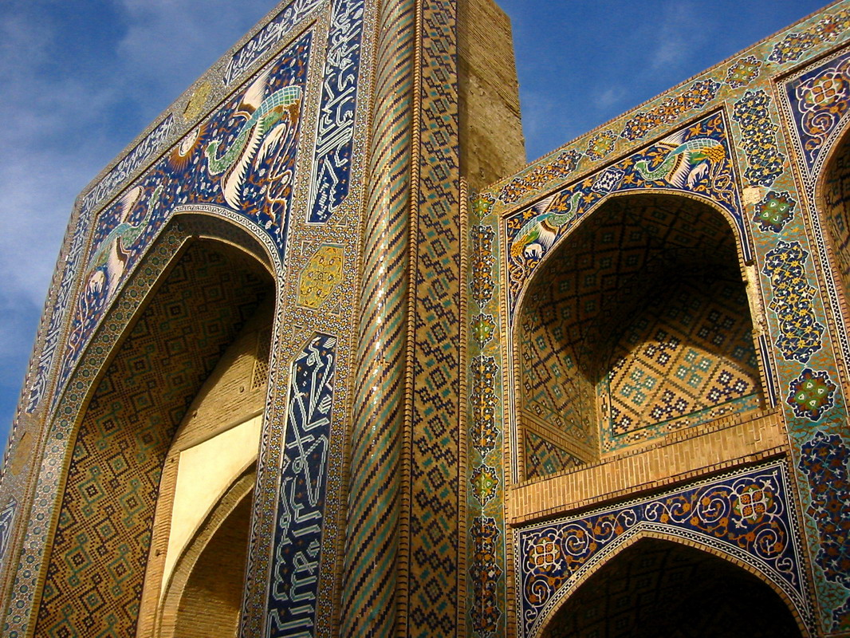

Slide 3
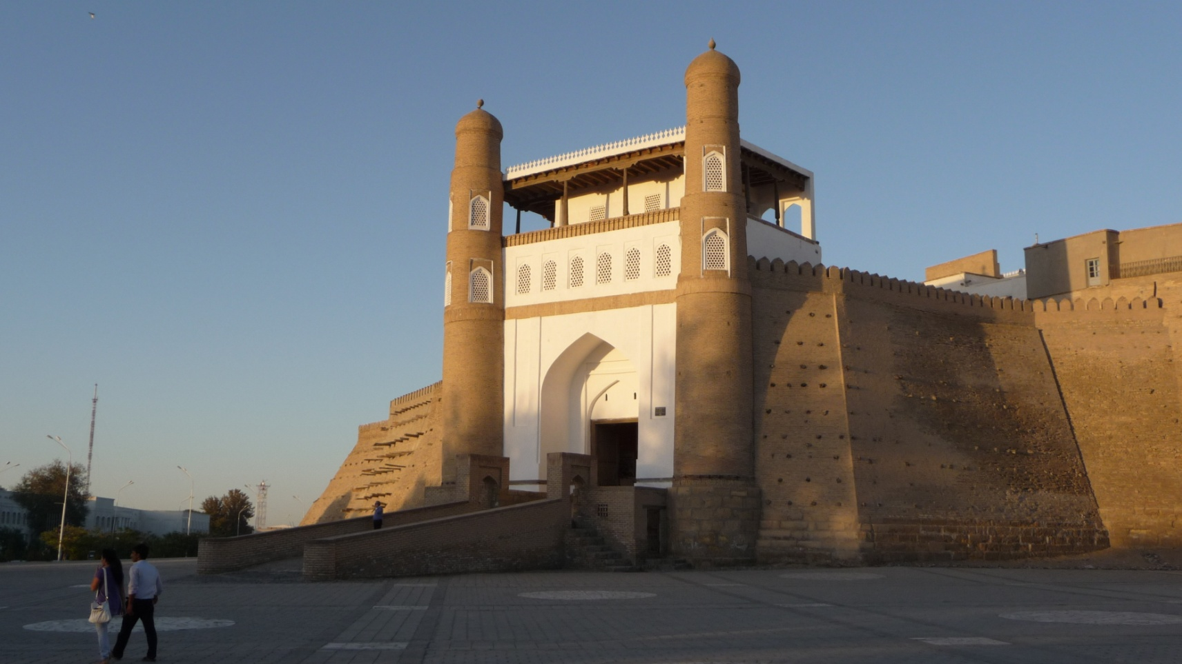

Slide 4
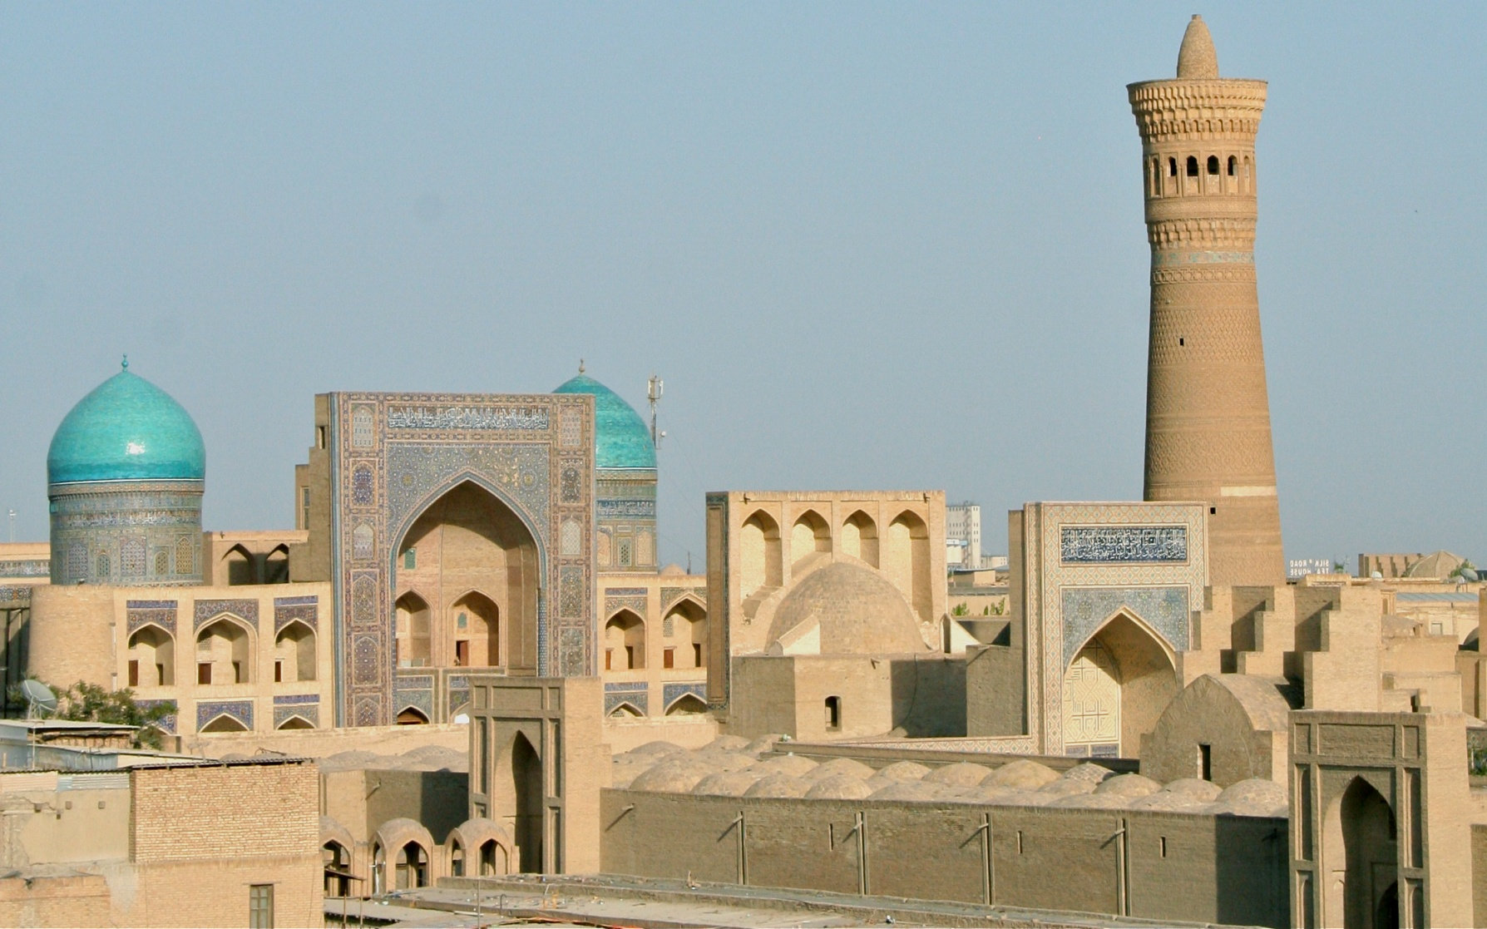

Slide 5
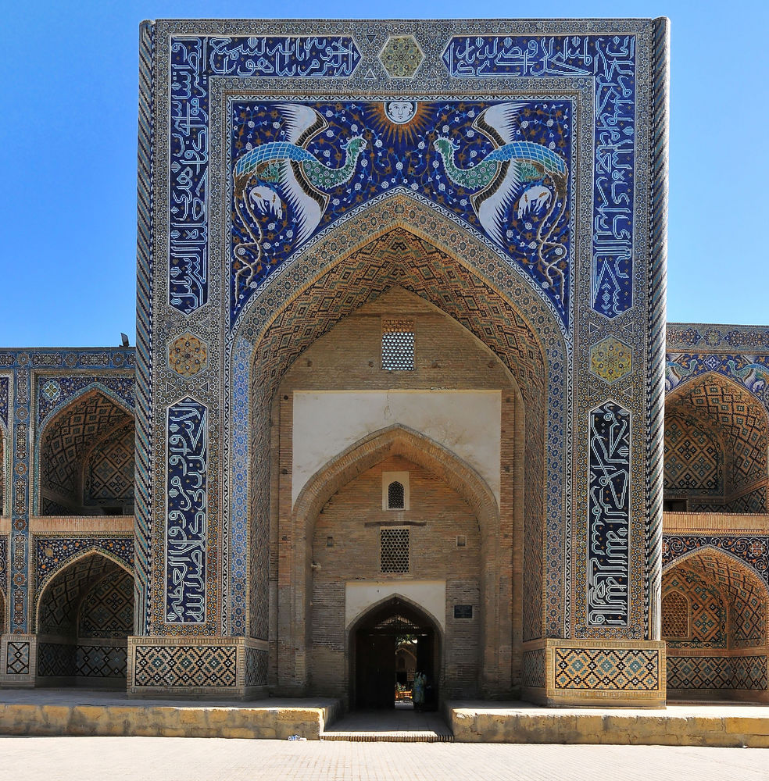

Slide 6
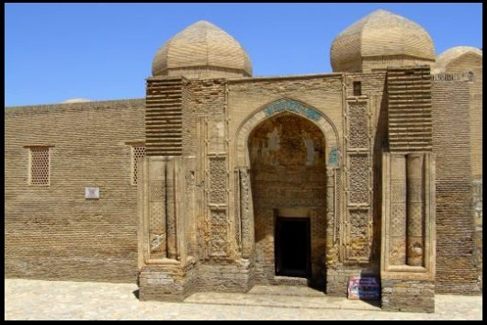

Slide 7
Ďakujem za pozornosť

